Slide 1




システム開発演習ⅡA説明資料
グループ５

Slide 2

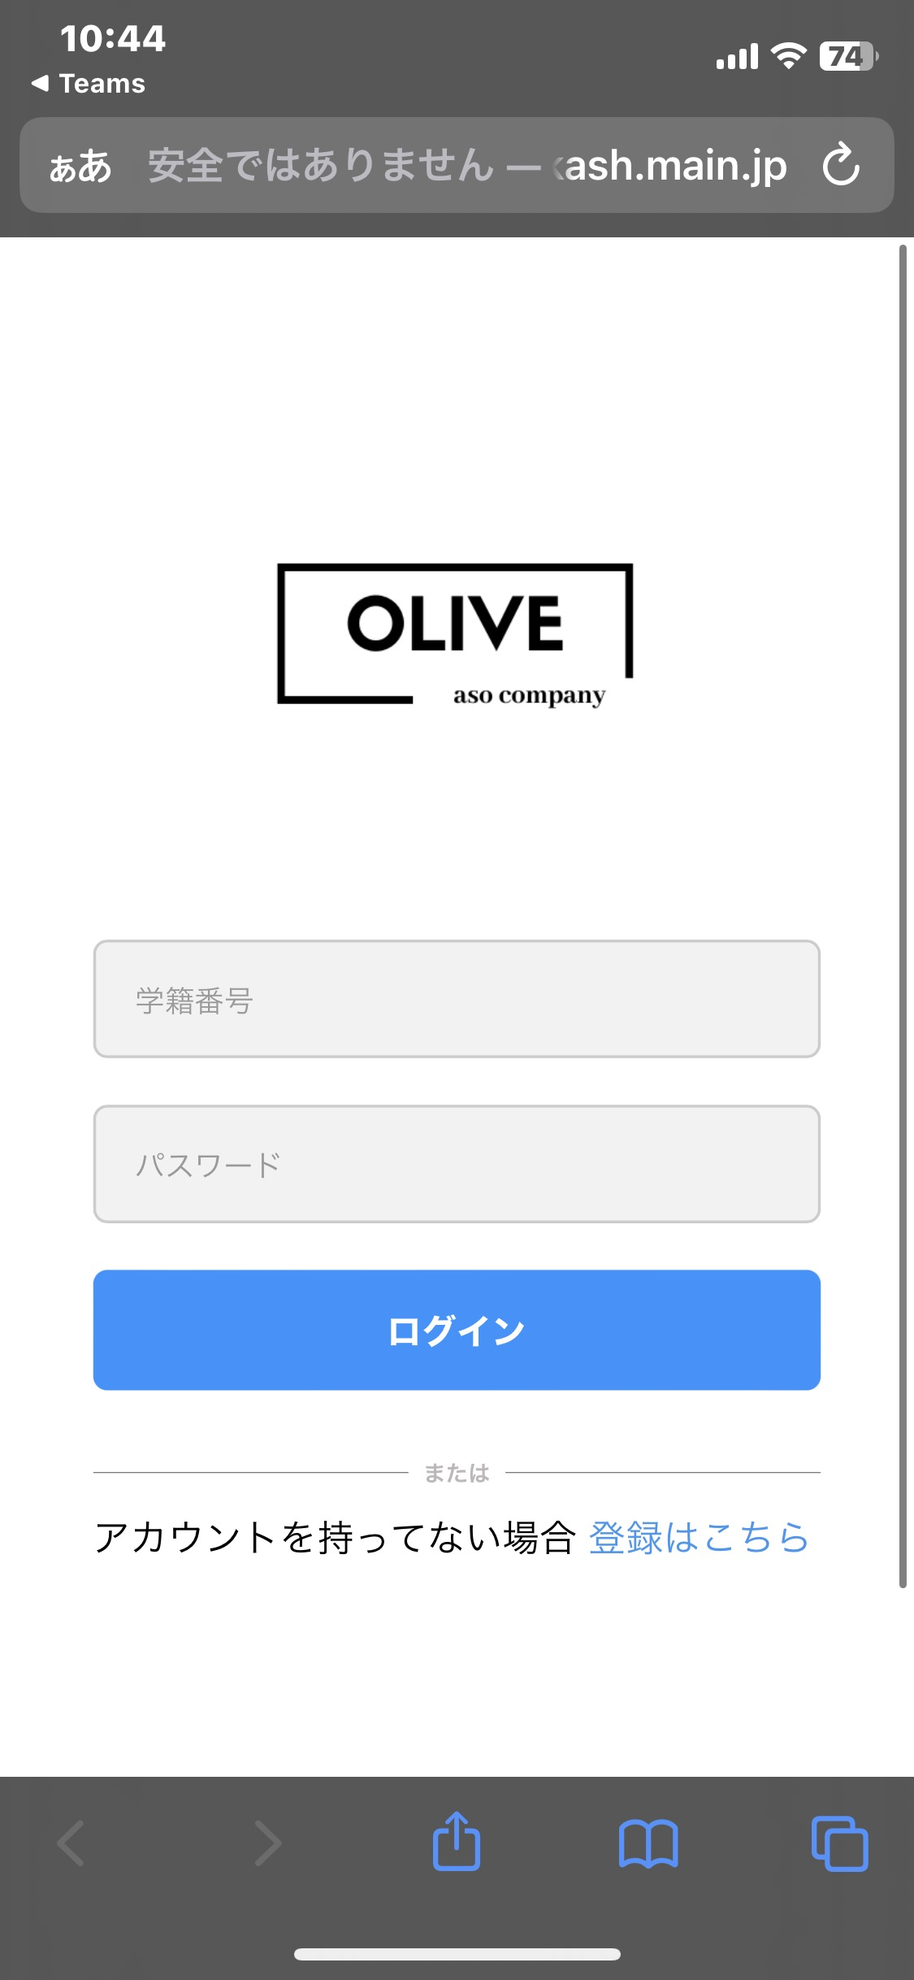
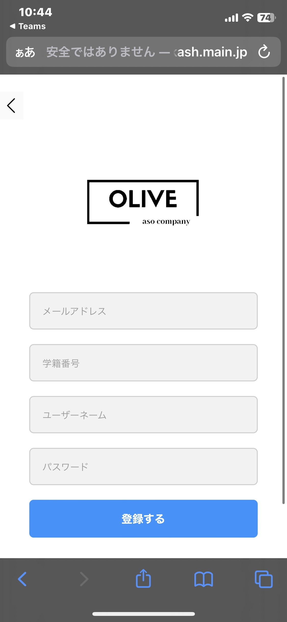
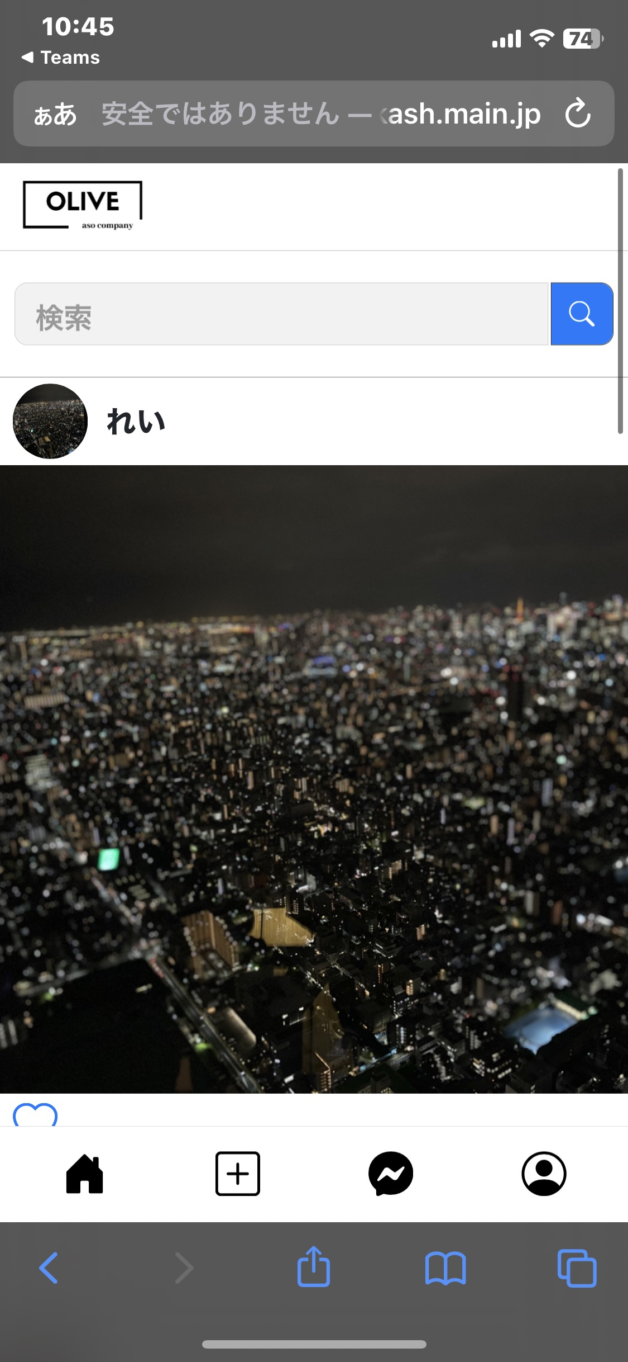
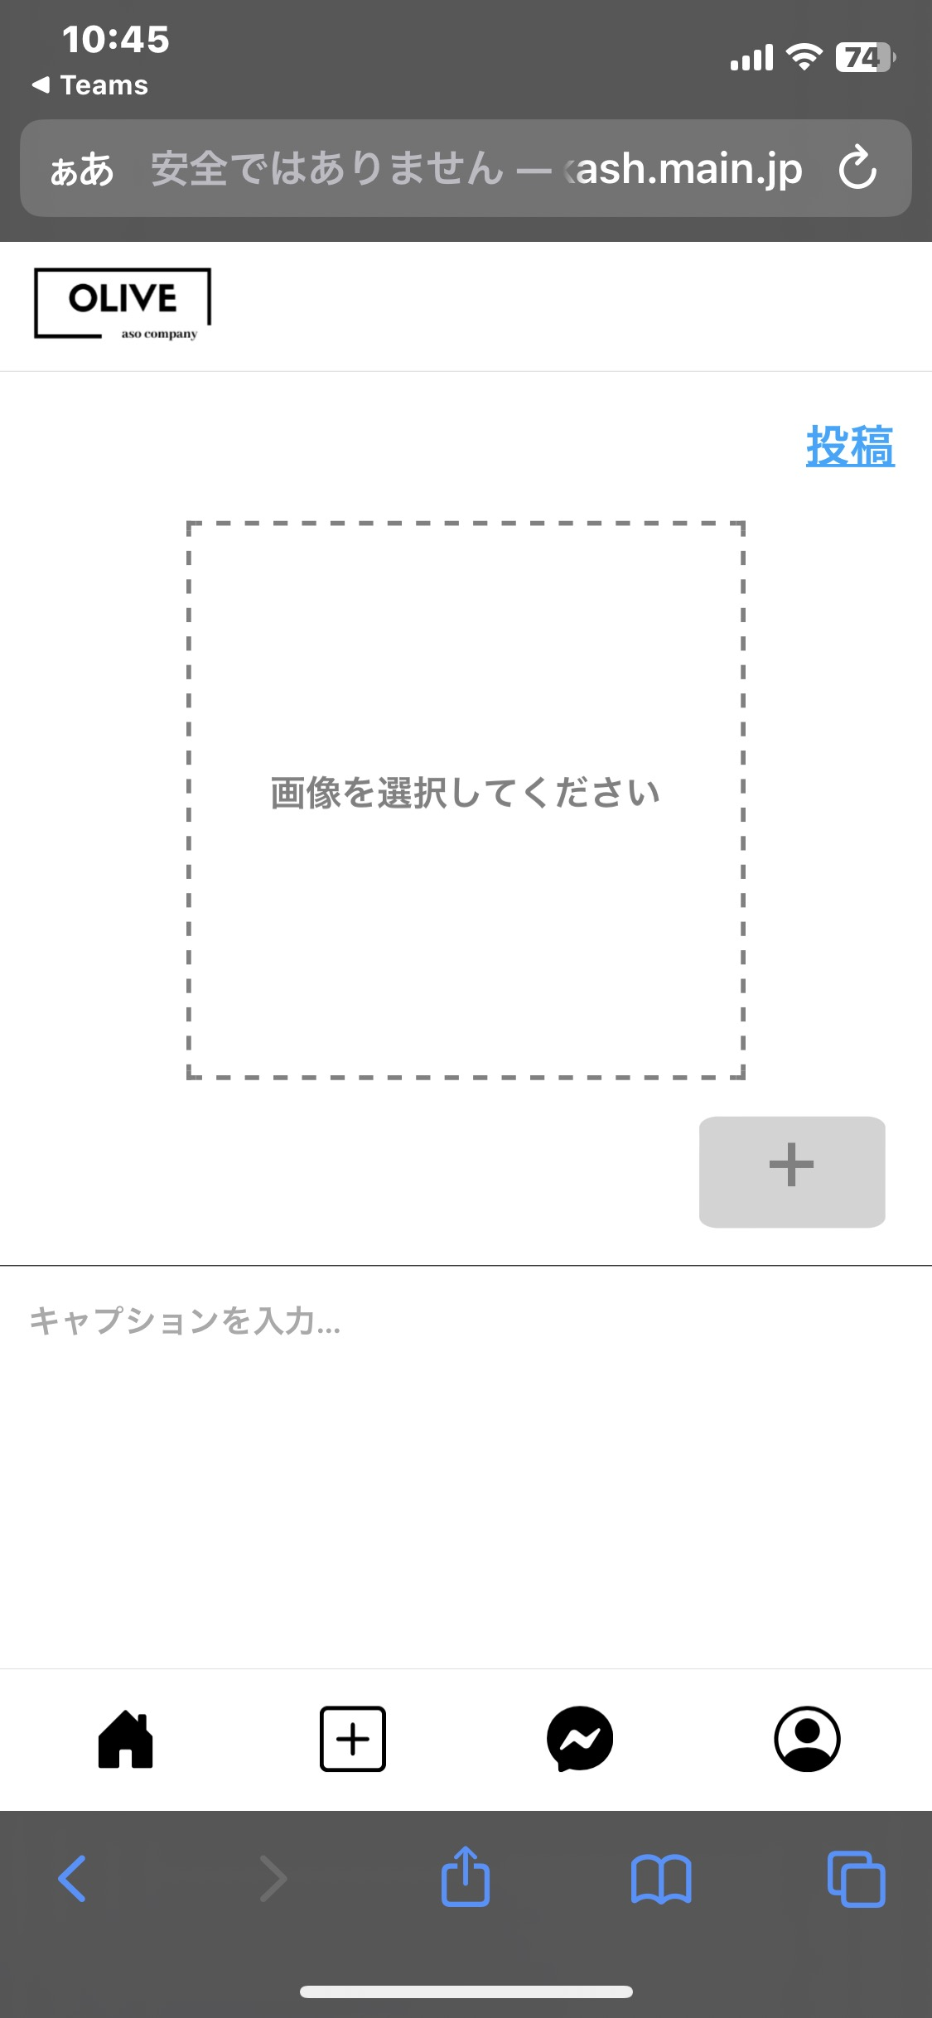
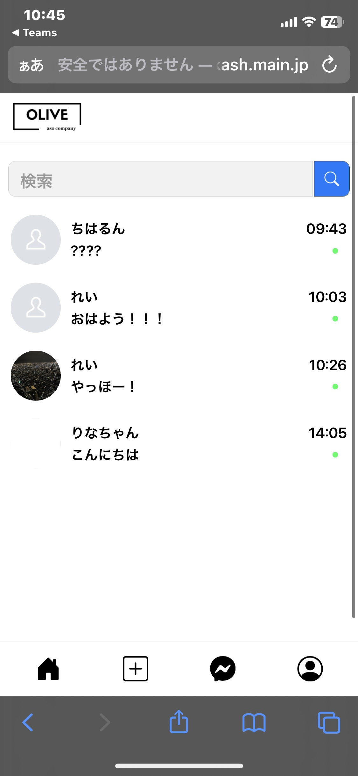
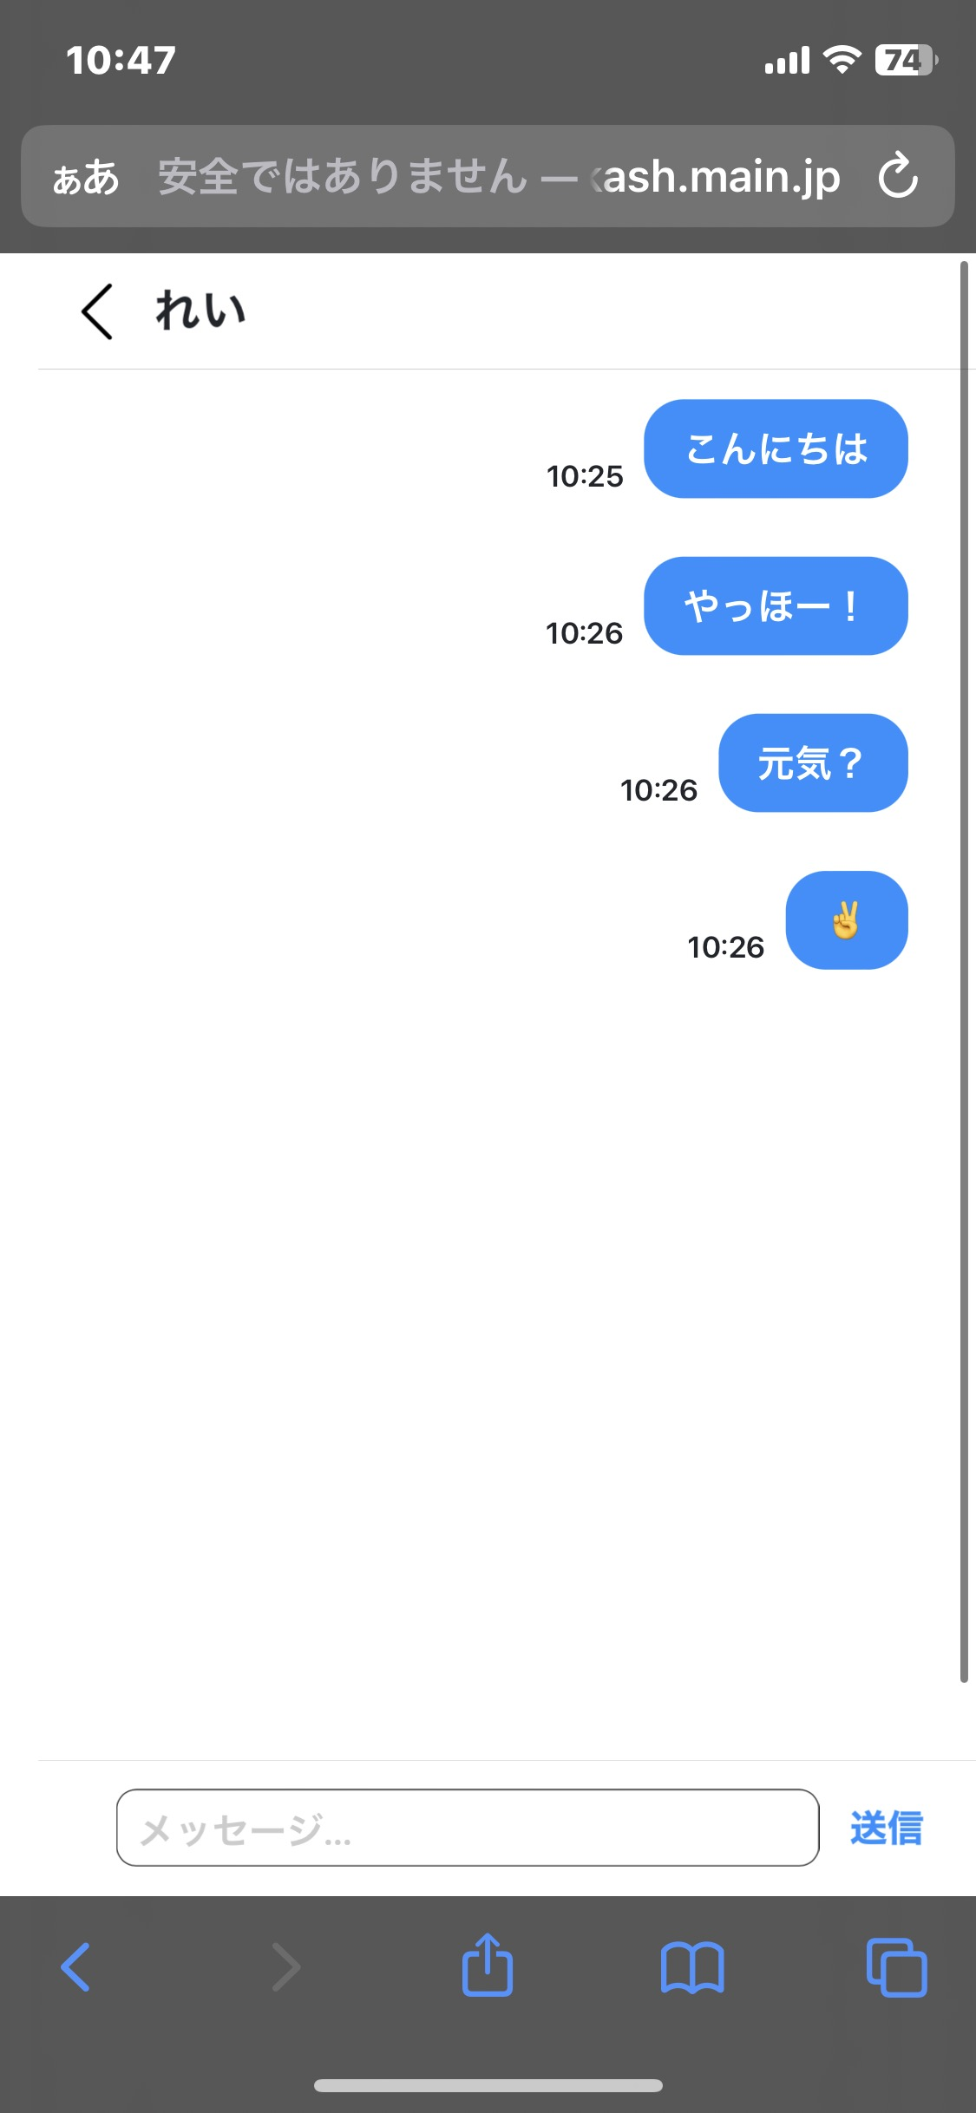
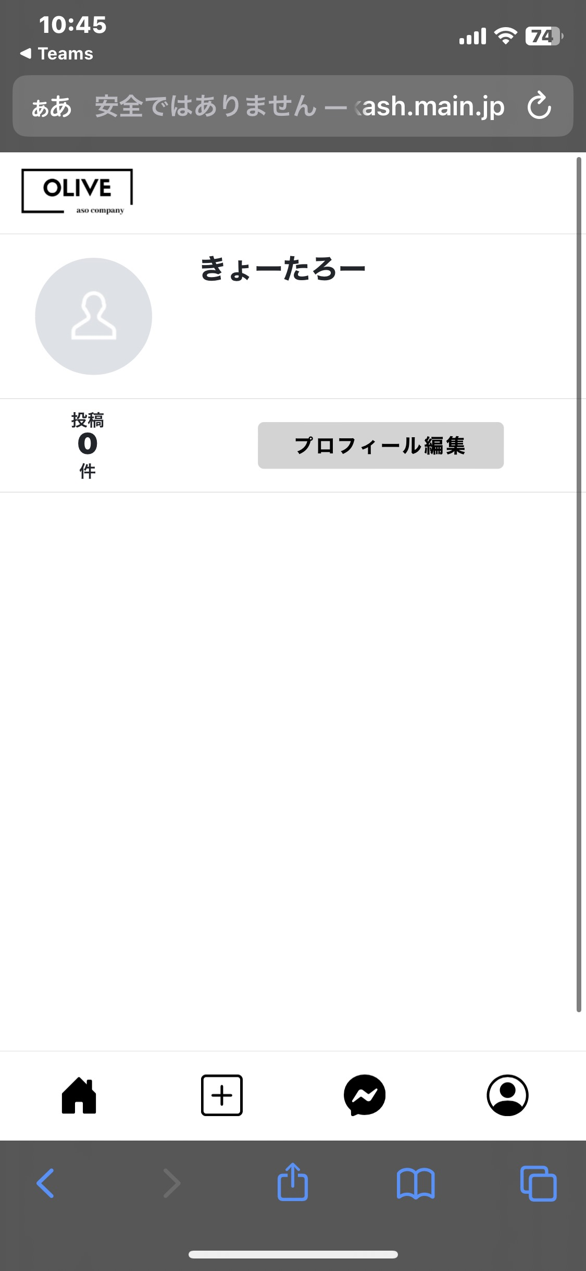
作成した画面の一覧
ログイン画面
新規登録画面
ホーム画面
投稿画面
メッセージ一覧画面
メッセージ画面
マイページ画面

Slide 3
ログイン画面
ログイン画面では、すでにアカウントを
作成済みであれば、学籍番号とパスワードを入力してログインできます。
アカウントがない場合や、入力の形式が間違っている場合はエラーメッセージが表示されログインできません。

Slide 4
新規登録画面
新規登録画面では、登録したいメールアドレス、学籍番号、ユーザーネーム、パスワードを入力するとアカウントを登録することができます。
すでに登録済みの場合や、入力の形式が間違っている場合はエラーメッセージが表示され登録できません。

Slide 5
ホーム画面
ホーム画面では、投稿した人のアカウントと投稿している画像が表示されます。
♡マークを押すと赤色に変わるので、いいねしたことがわかりやすくなっています。
また、検索欄でハッシュタグ検索をすると、検索された投稿だけが表示されます。
下のメニューを押すことでほかの画面に遷移することができます。

Slide 6
投稿画面
投稿画面では、プラスマークを押すことで、自身の端末に保存されている画像を投稿することができます。
キャプションを入力することもできるので、ハッシュタグをつけて投稿したり、好きな文字を打つことができます。

Slide 7
メッセージ一覧画面
メッセージ一覧画面では、メッセージのやり取りをした人が表示されます。
検索欄に学籍番号を入力すると特定の人を検索することができます。

Slide 8
メッセージ画面
メッセージ画面では、メッセージを入力して送信ボタンを押すと、メッセージを送信することができます。
送信後、送信したメッセージと送信した時間が表示されます。

Slide 9
マイページ画面
マイページ画面では、アカウントのアイコン画像と名前、プロフィールと投稿した件数、投稿した画像が表示されます。
また、プロフィール編集を押すと、アイコン画像や名前、プロフィール文を編集することが可能です。

